Slide 1
CPython
순천향대학교
컴퓨터시스템연구실
이인규
23.04.03

Slide 2
이전까지 진행 내용
Python.h를 사용한 방법을 계속 사용해 왔음
코드를 작성했지만 메모리 덤프 문제를 해결하지 못함
파이썬 리스트를 배열로 변환하는 다른 방법을 사용해야 함

Slide 3
다른 방법 사용
기존의 Python.h를 사용하는 방법이 리스트를 배열로 바꾸는 과정에서 어려움이 있을 수 있다는 의견이 있음
참고 자료: https://devocean.sk.com/blog/techBoardDetail.do?ID=163835
위의 자료를 참고해 .h 라이브러리 없이 코딩

Slide 4
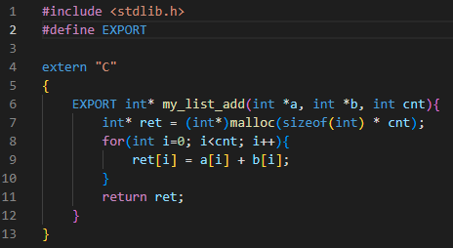
작성한 코드 C_Python3.cpp
두 개의 리스트를 포인터로 받아서 더한 후 더한 배열을 반환하는 함수

Slide 5
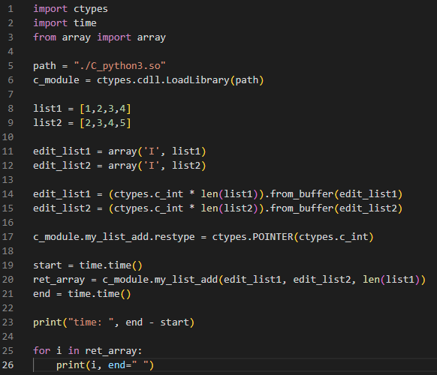
작성한 소스 코드 C_python3.py
리스트 2개를 입력해서, array로 변환 후 .from_buffer로 변환해 입력 데이터로 사용함

Slide 6
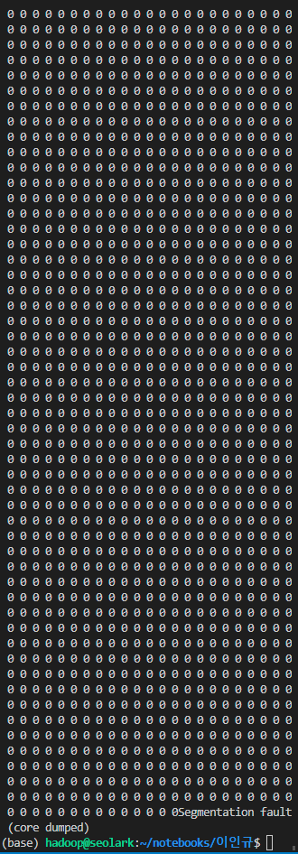
실행 결과

Slide 7
문제점
출력이 이상하다.
포인터로 반환되어 eof나 \0을 읽지 못해 무한대로 출력하는 것이 아닌지 추측

Slide 8
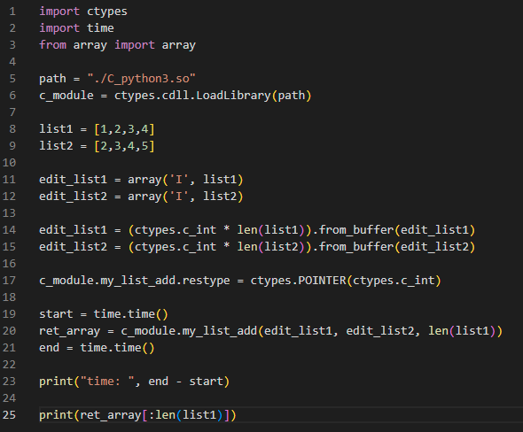
수정한 C_python3.py 코드
출력 부분에서
출력을 제한해봄

Slide 9

출력결과
출력이 잘되는 것을 확인함

Slide 10
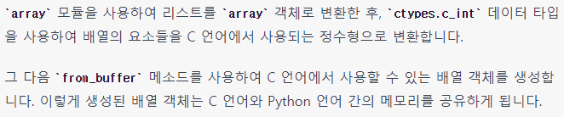
다음 개선 방향
문제 해결방안을 너무 늦게 깨달아서 진행이 더딤.
위의 코드를 이해할 수 없음
이 차원 리스트 또한 배열로 넘겨 matrix 알고리즘을 작성함

